Slide 1

ОТЧЕТ
по итогам анкетирования работодателей
«КАЧЕСТВО ПОДГОТОВКИ ВЫПУСКНИКОВ МАРҒҰЛАН УНИВЕРСИТЕТА»
В соответствии с «Программой проведения социологических опросов» и реализации Плана-графика проведения социологических опросов и анкетирования
на 2024-2025 уч/год
Центром карьеры и Офисом стратегии и менеджмента качества ППУ имени Ә.Марғұлан было организовано исследование на предмет
удовлетворенности работодателей уровнем подготовки выпускников.
Период проведения: март-апрель 2025 г.
Целевая аудитория: работодатели, руководители организаций образования Павлодарской области
Метод сбора информации: анкетирование online

Slide 2
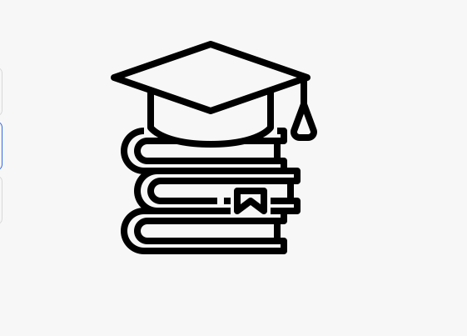
Цель исследования:
оценка удовлетворенности работодателей уровнем подготовки выпускников
университета.
В анкете было сформулировано 16 вопросов касательно направлений:
география трудоустройства выпускников вуза (кадровое партнёрство университета и работодателей);
удовлетворенность работодателей уровнем подготовки выпускников;
область сотрудничества организаций образования региона и университета;
потребность организаций образования в специалистах.

Slide 3

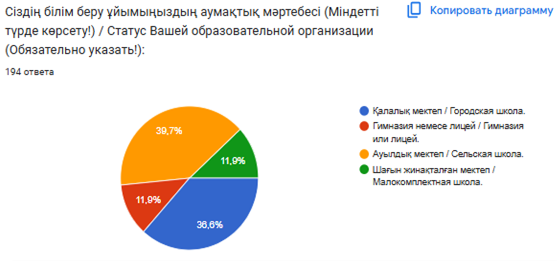
Профиль респондентов
В анкетировании приняли участие 194 респондента из 407 организаций образования Павлодарской области (общеобразовательные средние учебные заведения, организации технического и профессионального образования, образовательные центры).
В основном анкетирование охватило респондентов из сельских (39,7%) и городских (36,6%) школ, с меньшим и равным представлением специализированных организаций образования (гимназии, лицеи) и малокомплектных школ (11,9%).

Slide 4
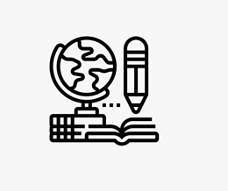
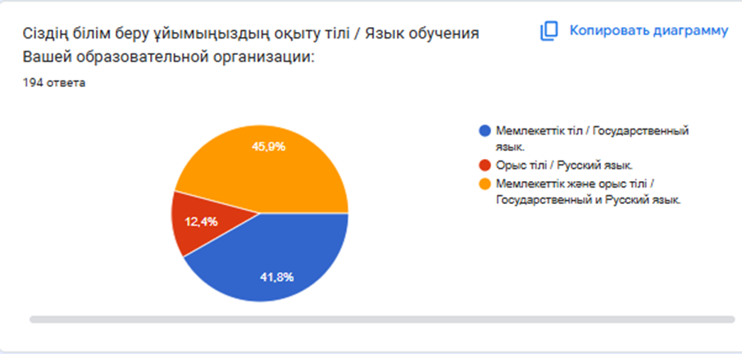
«Языковая структура»
• В большинстве участники опроса - двуязычные образовательные организации (с государственным и русским языками обучения), что составило 45,9% участников.

Slide 5


Трудоустройство выпускников
169/87% представителей от работодателей - потребители выпускников ППУ имени Әлкей Марғұлан.
Всего на момент исследования в образовательных организациях и учреждениях региона, представленных в анкетировании, работают 2394 выпускника университета разных лет.
• 85/43,8% организаций указали, что у них работает от 1 до 4 выпускников университета. Это наиболее распространённый вариант, свидетельствующий о широкой представленности выпускников в образовательных учреждениях региона;
• около трети (57/29,4%) респондентов отметили наличие от 10 до 15 выпускников, что может говорить о целенаправленном сотрудничестве и систематическом трудоустройстве выпускников в данных учреждениях;
• 52/26,8% организации имеют в своем педагогическом коллективе от 15 до 83 выпускников ППУ, что является самым высоким показателем и говорит о доверии к качеству подготовки кадров и прочных партнёрских отношениях.
Университет
в значительной степени выполняет свою миссию по подготовке востребованных специалистов.

Slide 6
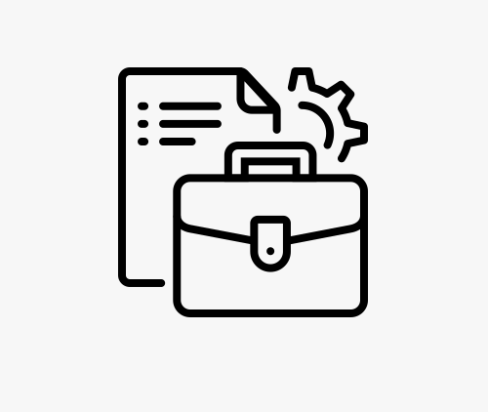

«Сотрудничество организаций образования с университетом»
Области сотрудничества с Университетом | Кол-во респондентов (образовательные организации) | %
Всего респондентов: 194
Профессиональная практика обучающихся на базе Вашей организации | 175 | 90,2
Участие преподавателей Университета в образовательном процессе Вашей организации | 126 | 64,9
Повышение квалификации, профессиональная переподготовка сотрудников на базе Университета | 142 | 73,2
Реализация совместных научных проектов (исследования, разработки, конференции) | 128 | 66,0
Обучение сотрудников организации в магистратуре, докторантуре | 139 | 71,6
Сотрудничество в области дуального обучения | 175 | 90,2
Совместная публикация в научных журналах материалов сотрудников организации и Университета | 118 | 60,8
• По мнению респондентов возможно следует активизировать и развивать в дальнейшем реализацию совместных научных проектов (инновации, исследования, разработки, конференции), совместную публикацию материалов в научных журналах, расширять участие преподавателей университета в образовательном процессе учреждений и организаций региона.

Slide 7
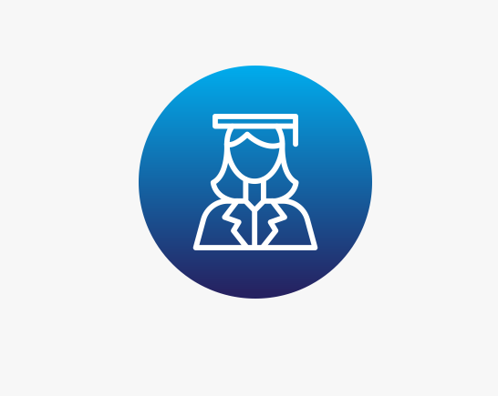

«Качество подготовки выпускников»
Вопрос | кол-во респондентов | Да | % | Нет | % | Жартылай сай келеді / Соответствует лишь частично. | %
Удовлетворены ли Вы в целом качеством знаний студентов Университета? | 194 | 192 | 99,0 | 2 | 1,0 | - | -
Как Вы считаете, соответствует ли в целом профессиональная компетенция выпускников Университета всем критериям и требованиям, предъявляемым к педагогу, имеющему высшее образование | 194 | 179 | 92,3 | 2 | 1,0 | 13 | 6,7
Удовлетворены знаниями студентов — 99%
• Выпускники ППУ соответствуют профессиональным требованиям к педагогам — 92,3%
• Достаточно высокий уровень подготовки выпускников — 98%
• Лидерство университета в регионе — 63,9%
Что указывает на сильные позиции университета в глазах опрошенных и свидетельствует о хорошем имидже учебного заведения в Павлодарском регионе.

Slide 8
Рейтинг ОП по уровню удовлетворенности работодателей подготовкой выпускников»
№ п/п | Оцените уровень Вашей удовлетворенности подготовкой выпускников по образовательным программам (специальностям) | кол-во респондентов | Жоғары / Высокий | % | Орташа / Средний | % | Төмен / Низкий | %
 | Образовательная программа
1 | Педагогика и методика начального обучения | 194 | 130 | 67,0 | 54 | 27,8 | 10 | 5,2
2 | Казахский язык и литература | 194 | 127 | 65,5 | 58 | 29,9 | 9 | 4,6
3 | Русский язык и литература | 194 | 126 | 64,9 | 57 | 29,4 | 11 | 5,7
4 | Педагогика дошкольного воспитания и обучения | 194 | 123 | 63,4 | 63 | 32,5 | 8 | 4,1

Slide 9
Рейтинг ОП по уровню удовлетворенности работодателей подготовкой выпускников»
№ п/п | Оцените уровень Вашей удовлетворенности подготовкой выпускников по образовательным программам (специальностям) | кол-во респондентов | Жоғары / Высокий | % | Орташа / Средний | % | Төмен / Низкий | %
 | Образовательная программа
5 | Физика, Физика-Информатика, Физика-Математика | 194 | 125 | 64,4 | 55 | 28,4 | 14 | 7,2
6 | Физическая культура и спорт | 194 | 124 | 63,9 | 58 | 29,9 | 12 | 6,2
7 | Художественный труд, графика и проектирование (Изобразительное искусство и черчение; Профессиональное обучение) | 194 | 124 | 63,9 | 58 | 29,9 | 12 | 6,2
8 | Математика, Математика-Физика, Математика-Информатика | 194 | 124 | 63,9 | 58 | 29,9 | 12 | 6,2

Slide 10
Рейтинг ОП по уровню удовлетворенности работодателей подготовкой выпускников»
№ п/п | Оцените уровень Вашей удовлетворенности подготовкой выпускников по образовательным программам (специальностям) | кол-во респондентов | Жоғары / Высокий | % | Орташа / Средний | % | Төмен / Низкий | %
 | Образовательная программа
9 | Педагогика и психология | 194 | 121 | 62,4 | 63 | 32,5 | 10 | 5,2
10 | Информатика, Информационные технологии в образовании | 194 | 120 | 61,9 | 59 | 30,4 | 15 | 7,7
11 | Естествознание | 194 | 120 | 61,9 | 60 | 30,9 | 14 | 7,2
12 | Казахский язык и литература с неказахским языком обучения | 194 | 120 | 61,9 | 62 | 32,0 | 12 | 6,2

Slide 11
Рейтинг ОП по уровню удовлетворенности работодателей подготовкой выпускников»
№ п/п | Оцените уровень Вашей удовлетворенности подготовкой выпускников по образовательным программам (специальностям) | кол-во респондентов | Жоғары / Высокий | % | Орташа / Средний | % | Төмен / Низкий | %
 | Образовательная программа
13 | Русский язык и литература с нерусским языком обучения | 194 | 120 | 61,9 | 56 | 28,9 | 18 | 9,3
14 | Иностранный язык: два иностранных языка | 194 | 120 | 61,9 | 60 | 30,9 | 14 | 7,2
15 | Музыкальное образование | 194 | 119 | 61,3 | 61 | 31,4 | 14 | 7,2
16 | Химия, Химия-Биология | 194 | 119 | 61,3 | 59 | 30,4 | 16 | 8,2
17 | История | 194 | 119 | 61,3 | 62 | 32,0 | 13 | 6,7

Slide 12
Рейтинг ОП по уровню удовлетворенности работодателей подготовкой выпускников»
№ п/п | Оцените уровень Вашей удовлетворенности подготовкой выпускников по образовательным программам (специальностям) | кол-во респондентов | Жоғары / Высокий | % | Орташа / Средний | % | Төмен / Низкий | %
 | Образовательная программа
18 | География, География-История | 194 | 118 | 60,8 | 60 | 30,9 | 16 | 8,2
19 | Социальная педагогика и самопознание | 194 | 117 | 60,3 | 66 | 34,0 | 11 | 5,7
20 | Специальная педагогика (Дефектология) | 194 | 113 | 58,2 | 67 | 34,5 | 14 | 7,2
21 | Основы права и экономики (Предпринимательство в образовании) | 194 | 111 | 57,2 | 71 | 36,6 | 12 | 6,2
22 | Начальная военная подготовка | 194 | 107 | 55,2 | 71 | 36,6 | 16 | 8,2

Slide 13
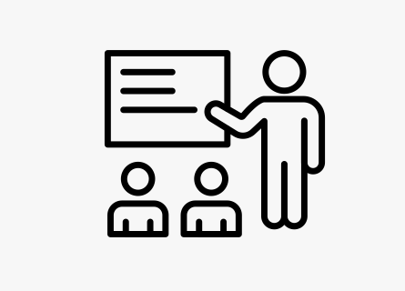
«Потребность в кадрах»
Укажите в каких специалистах больше всего нуждается ваша организация | кол-во респондентов | Педагогика и дополнительное образование (ВШП) | % | Гуманитарная область (ВШГН) | % | Естественно-математическое направление (ВШЕ) | % | Искусство и спорт (ВШИиС) | %
ИТОГО: | 75 | 27 | 36,0 | 22 | 29,3 | 16 | 21,3 | 10 | 13,3
Наибольший спрос на работников в области педагогики и дополнительного образования - 36%. Потребность в квалифицированных учителях начальных классов, воспитателях, методистах, педагогах дополнительного и специального образования, в том числе психологов, дефектологов, логопедов, ассистентов для детей с ООП.
Гуманитарная область занимает второе место - 29,3% . Работодателям требуются специалисты с навыками в области языков, коммуникаций, истории и права.
Естественно-математическое направление - 21,3%. традиционно важные: математика, информатика, физика, химия и биология.
Искусство и спорт - 13,3% имеют наименьший уровень спроса среди респондентов. Это может быть связано с ограниченным количеством рабочих мест в данной сфере.

Slide 14
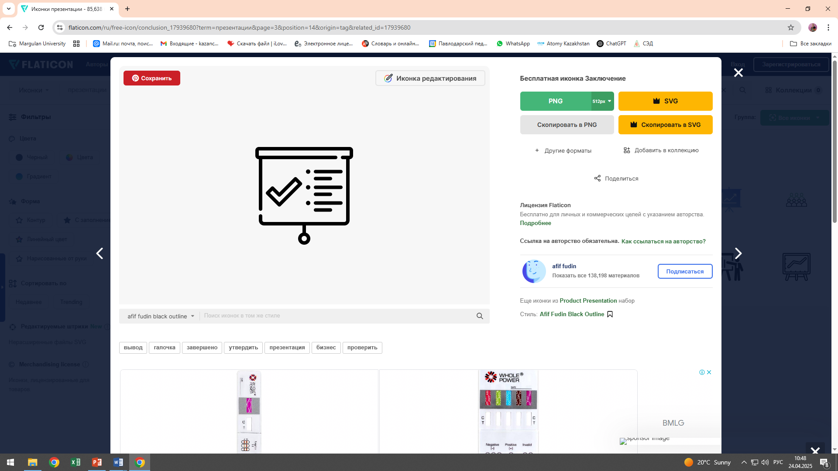
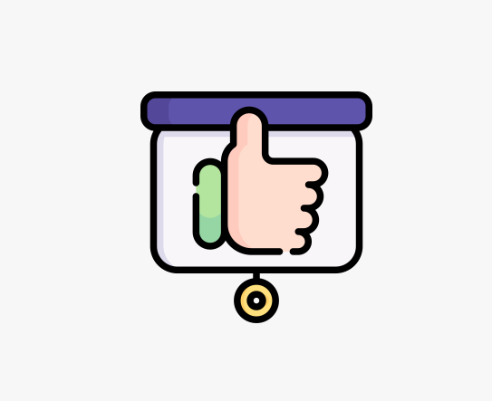
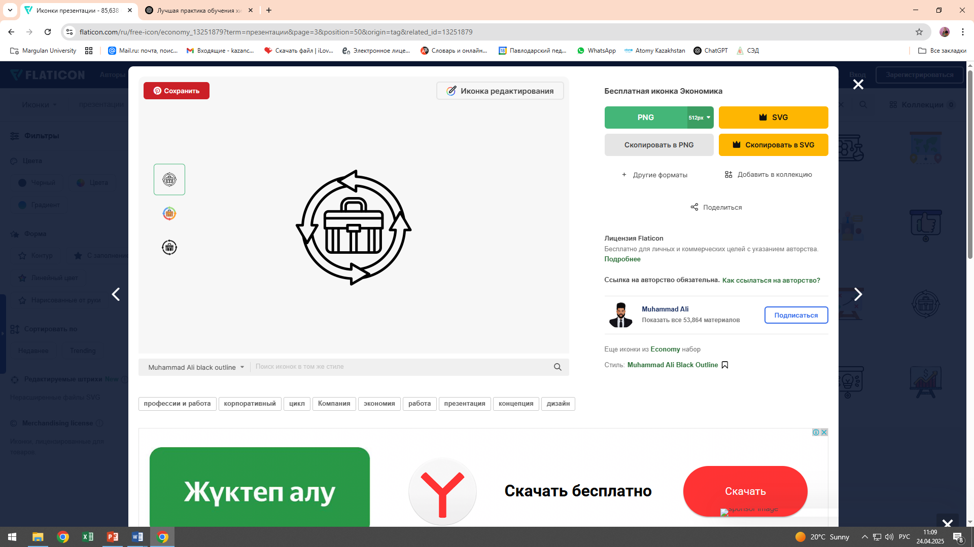
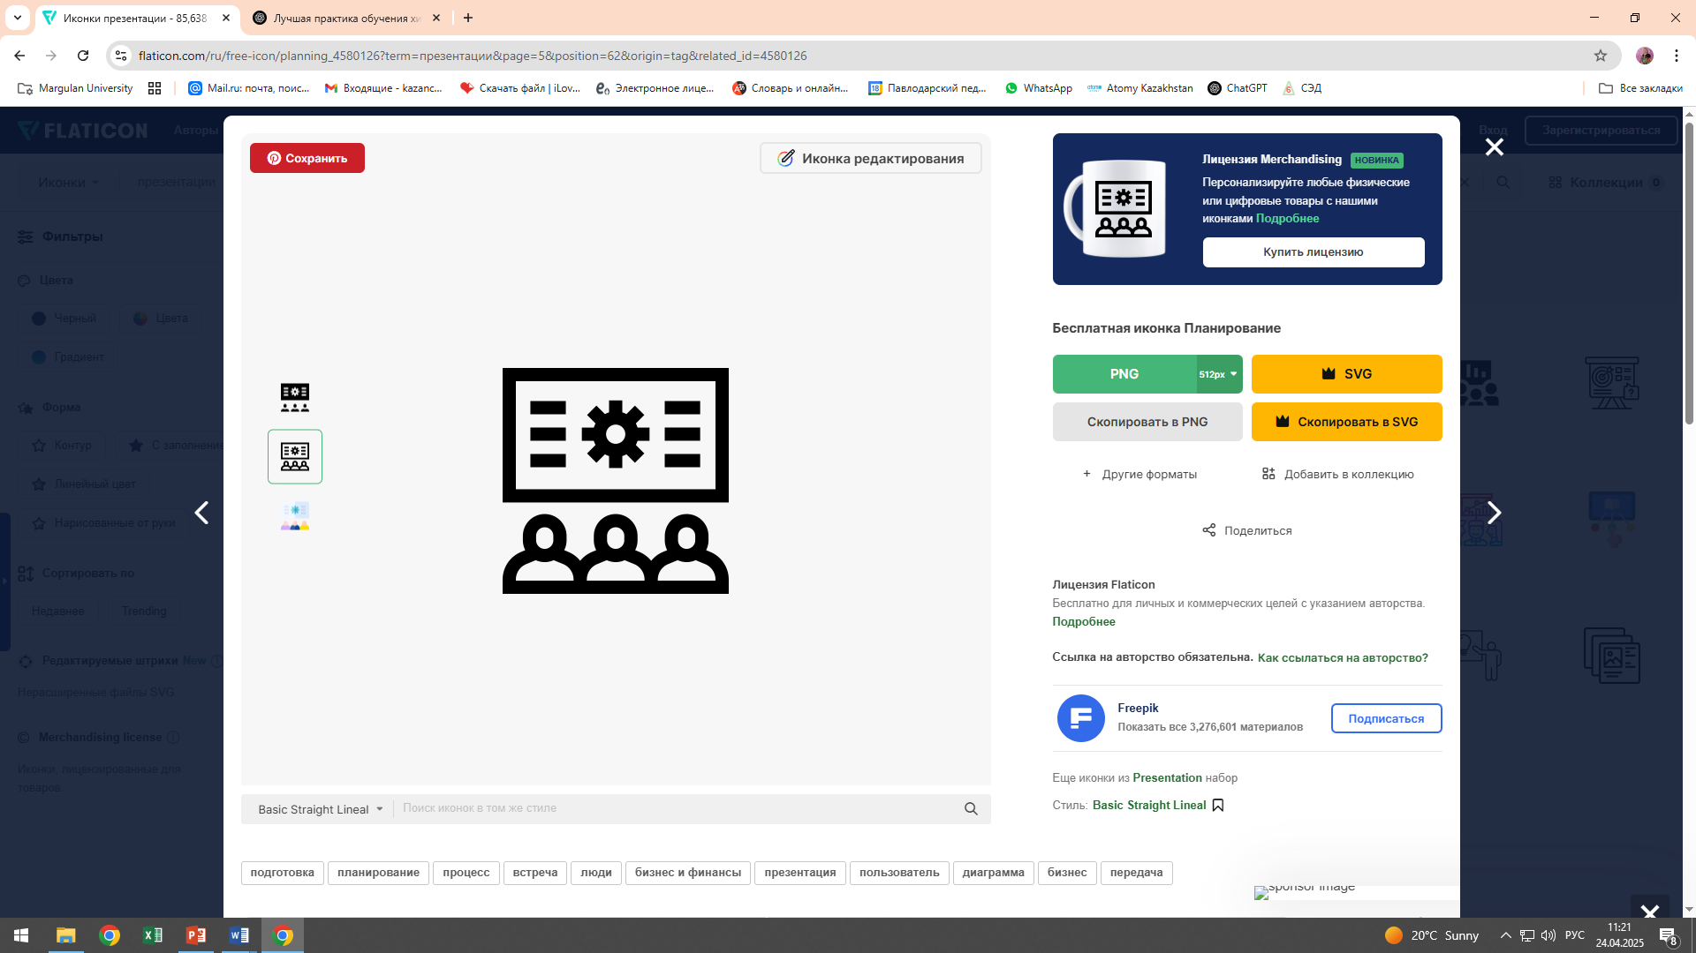
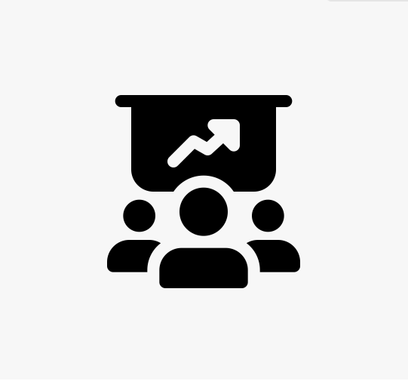
Выводы:
- Высокий уровень доверия работодателей к качеству подготовки выпускников
- Большое количество форм партнерства и областей взаимодействия
Поддержка со стороны работодателей
-Перспективы дальнейшего целенаправленного сотрудничества и улучшения подготовки выпускников ППУ имени Әлкей Марғұлан

Slide 15
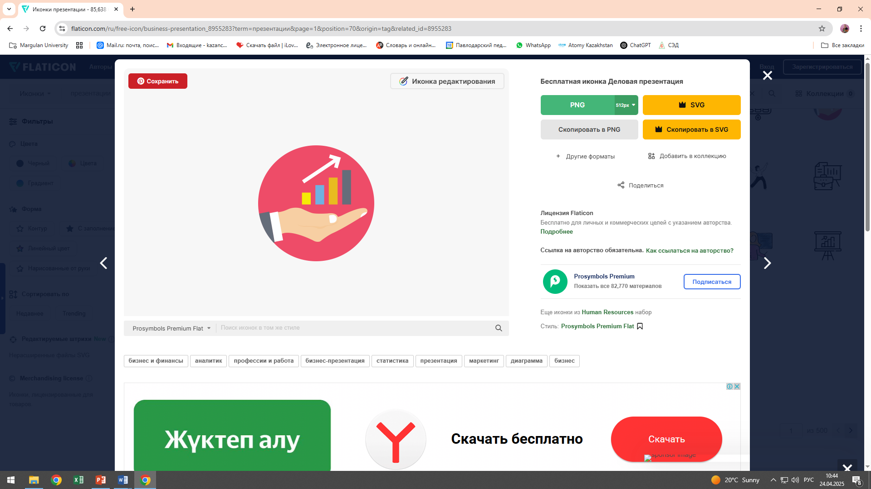
Предложения работодателей в области подготовки специалистов и дальнейшего сотрудничества:
Продолжение долгосрочных и системных партнерских отношений.
Закрепление ответственности сторон в вопросах организации практики, наставничества, совместной оценки результатов (как-то, вести совместную систему оценки знаний и навыков студентов).
Организация курсов повышения квалификации для наставников.
Внедрение IТ-решения для отслеживания прогресса студентов, согласования графиков, обмена документами и обратной связи.
Более активное вовлечение университетских преподавателей в обучающий процесс (совместная разработка кейсов, регулярное посещение организации преподавателями университета, выездные занятия, мастер-классы, тренинги и др.).
Больше совместной практики именно в рамках инклюзивного образования в части подготовки выпускников для работы с детьми с ООП.
Интенсивная подготовка выпускников вуза к международным экзаменам, определяющим уровень владения иностранным языком, с возможным получением международных сертификатов Ielts, Toefl и др., чтобы молодые специалисты могли готовить учеников сдавать подобные экзамены.

